Slide 1

GUIDA OPERATIVA
Servizio Notifiche Digitali - SEND
Come accedere e visualizzare le notifiche in SEND
dicembre 2025
Misura 1.4.5 del PNRR “Realizzazione delle attività previste dall’avviso 1.4.5 Piattaforma Notifiche Digitali - SEND della Missione M1C1 del PNRR”

Slide 2
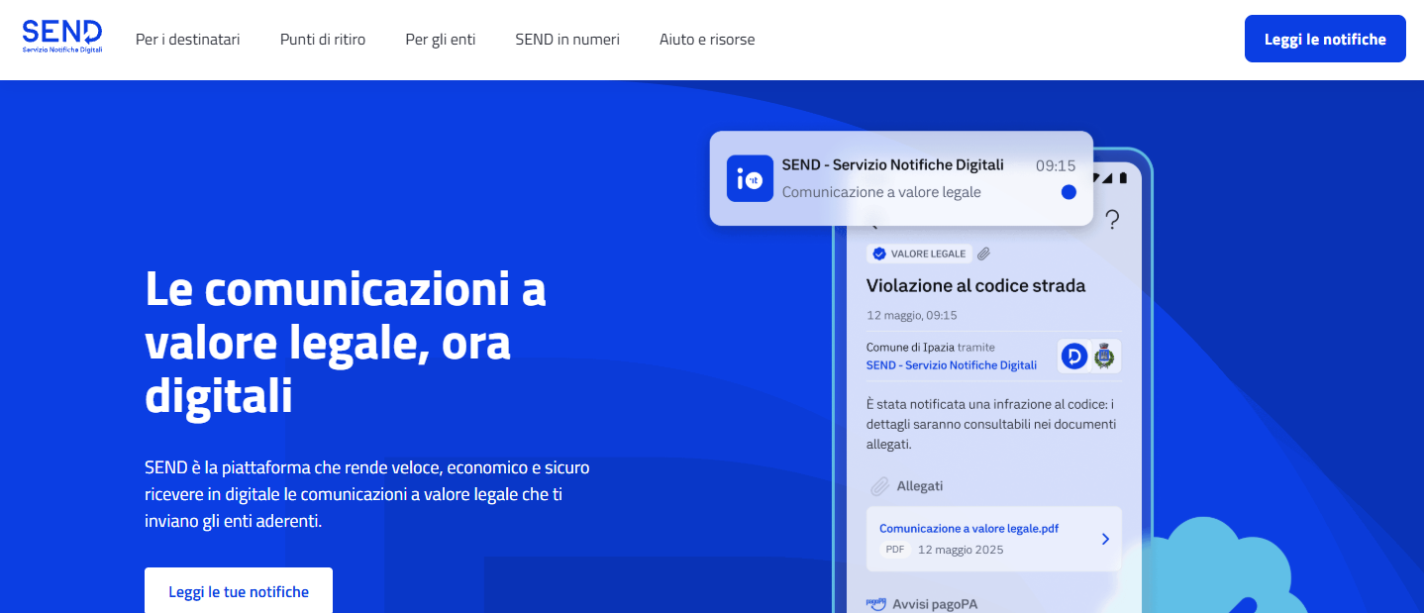
Cosa deve fare il cittadino per usare SEND da PC
1
Effettuare l’accesso a SEND
Collegarsi da un PC al sito web notifichedigitali.it

Slide 3
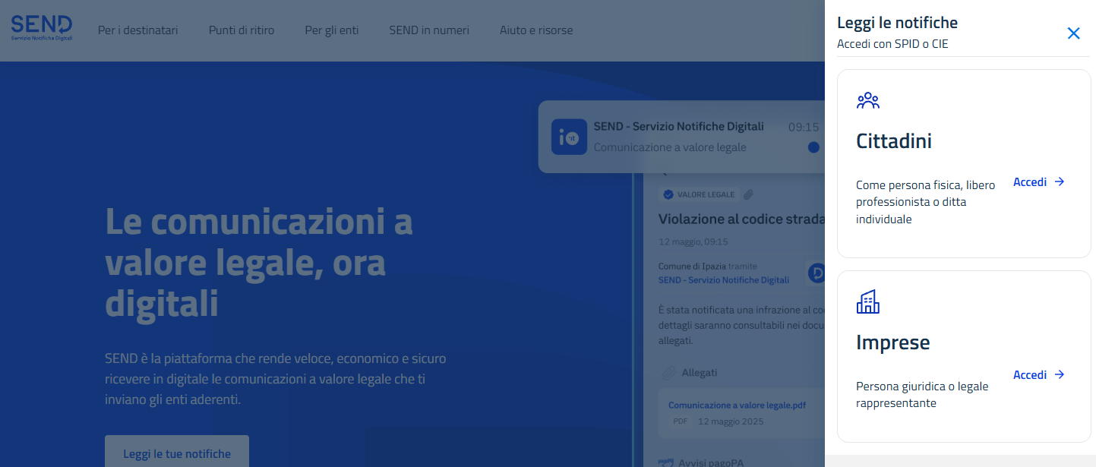
Cosa deve fare il cittadino per usare SEND da PC
2
Accedere come cittadino

Slide 4
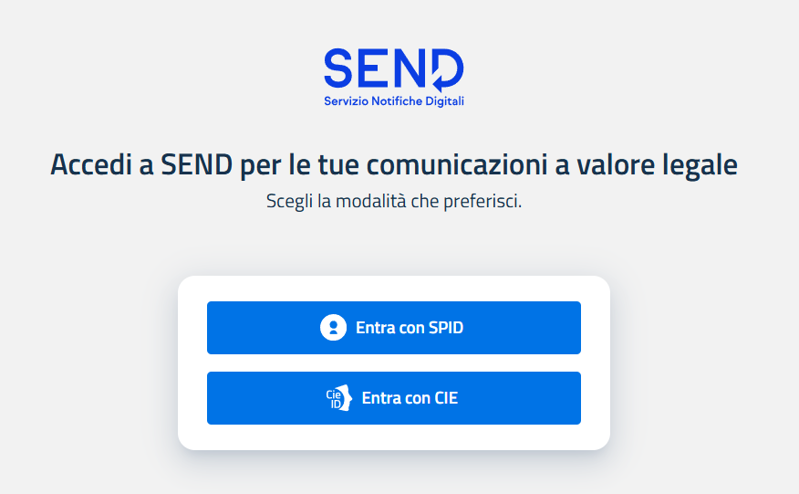
Cosa deve fare il cittadino per usare SEND da PC
3
Accedere con SPID o CIE
Scegliere se effettuare l’autenticazione con SPID o CIE

Slide 5
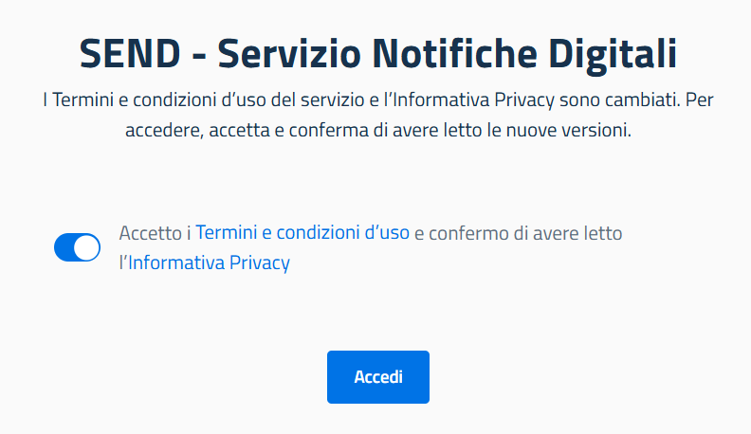
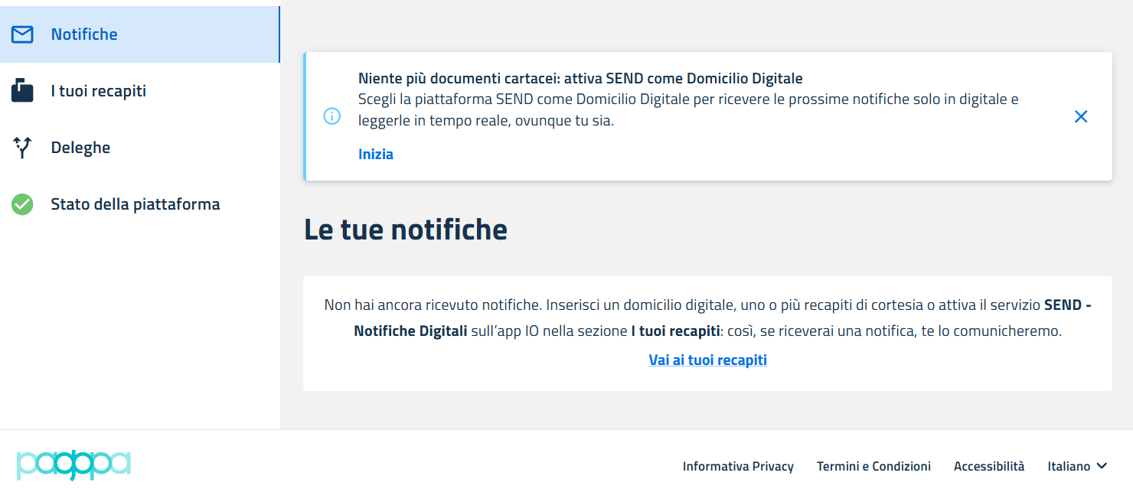
Cosa deve fare il cittadino per usare SEND da PC
4
Prendere visione delle notifiche ricevute
Dopo aver accettato le condizioni d’uso, si accede a SEND
Se ci sono notifiche ricevute, qui appare la riga dedicata, dalla quale si possono visionare i dettagli e i documenti allegati

Slide 6
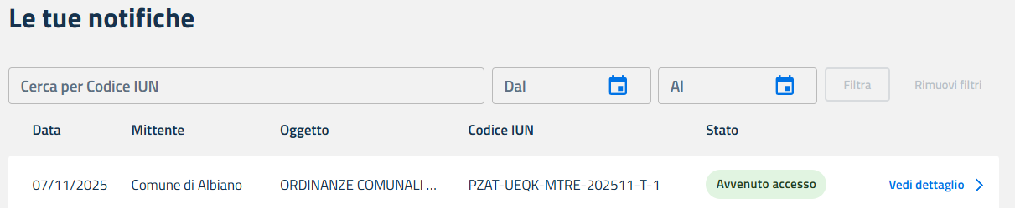
Cosa deve fare il cittadino per usare SEND da PC
5
Accedere ad una notifica ricevuta
XXXX-XXXX-XXXX-NNNNNN-X-N

Slide 7
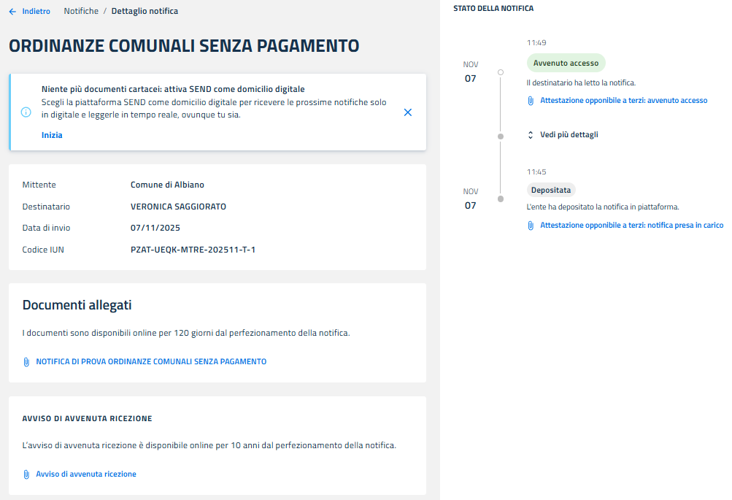
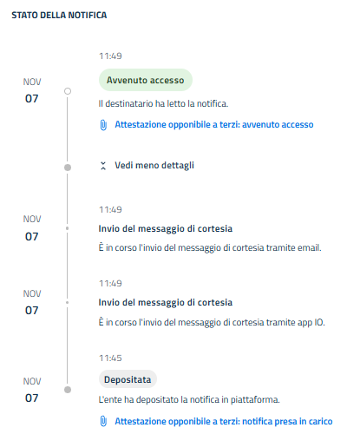
Cosa deve fare il cittadino per usare SEND da PC
6
Prendere visione dei dettagli della notifica ricevuta
Selezionando la voce “Vedi più dettagli” è possibile vedere l’iter completo che ha fatto la notifica ricevuta dal Comune
XXXX-XXXX-XXXX-NNNNNN-X-N

Slide 8
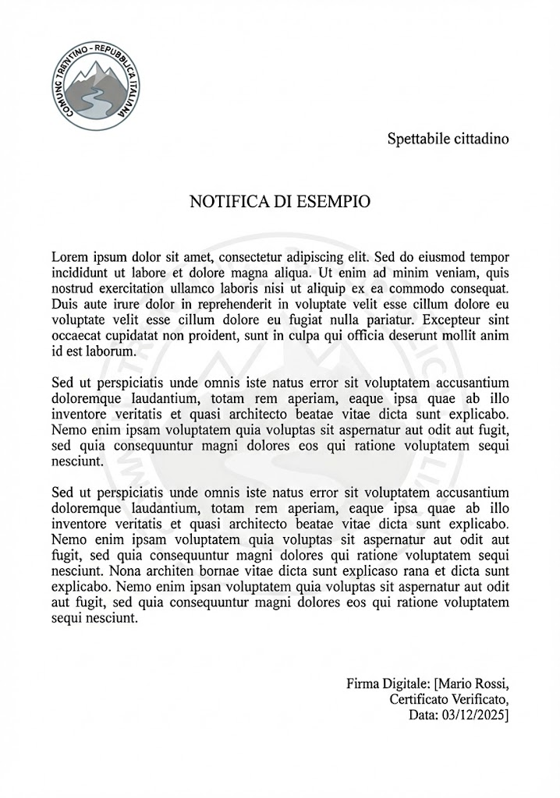
Cosa deve fare il cittadino per usare SEND da PC
7
Prendere visione del documento oggetto di notifica
XXXX-XXXX-XXXX-NNNNNN-X-N

Slide 9
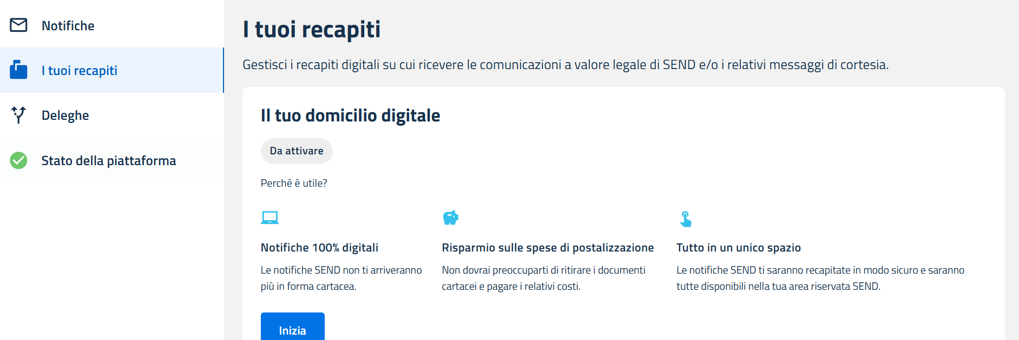
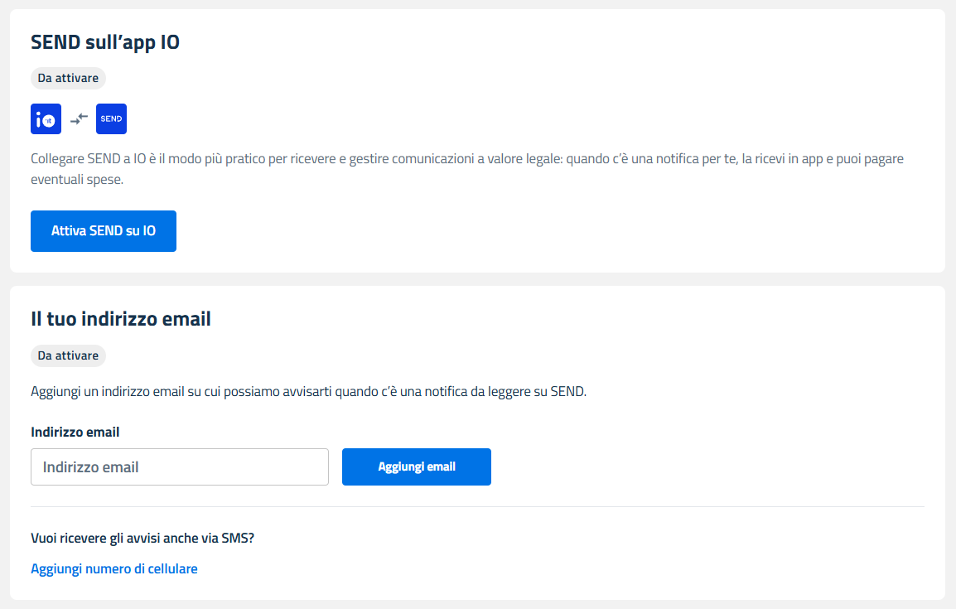
Cosa deve fare il cittadino per usare SEND da PC
8
Aggiungere i propri recapiti digitali
Dopo aver visionato la notifica, all’interno di questa ulteriore sezione di SEND è possibile indicare i propri recapiti digitali di cortesia come l’indirizzo email o il numero di cellulare per gli SMS

Slide 10
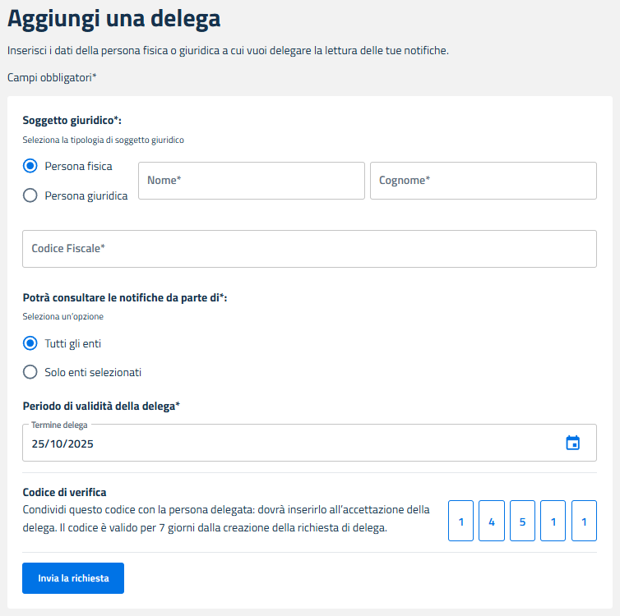
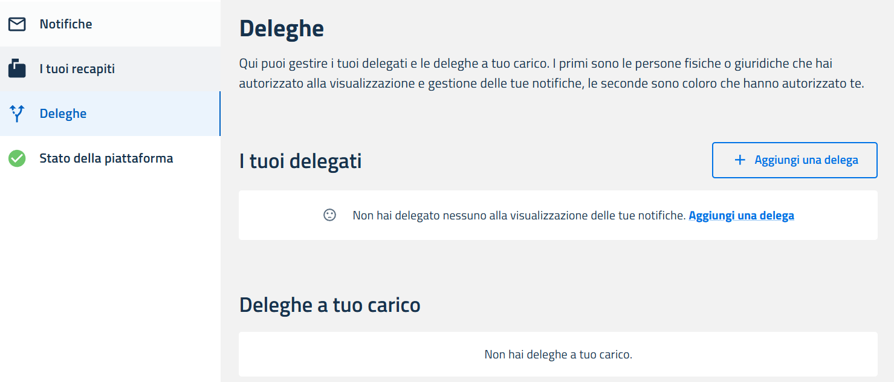
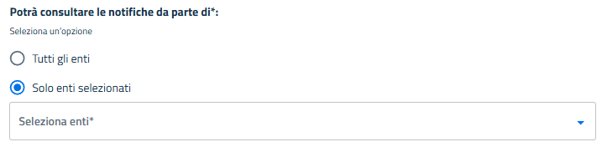
Cosa deve fare il cittadino per usare SEND da PC
9
Delegare l’accesso ad un’altra persona
Dalla sezione Deleghe si possono aggiungere deleghe e controllare quelle già richieste o a proprio carico

Slide 11
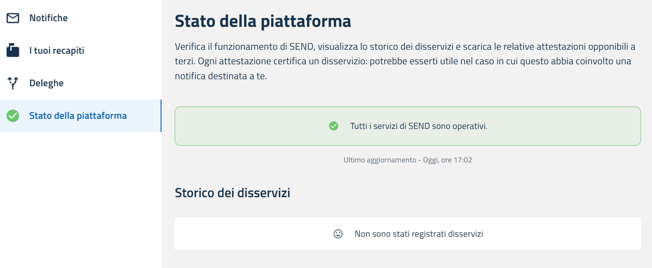
Cosa deve fare il cittadino per usare SEND da PC
10
Visualizzare lo stato della piattaforma

Slide 12

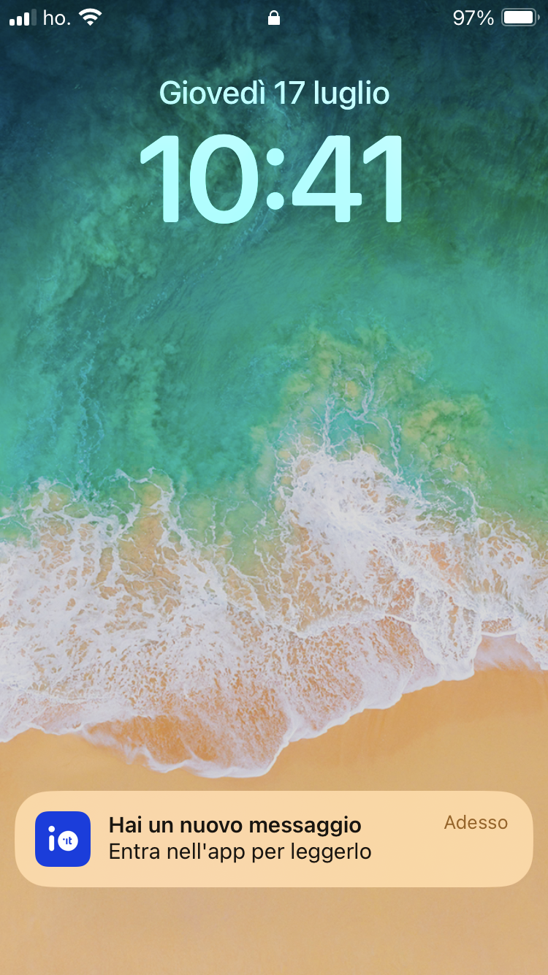
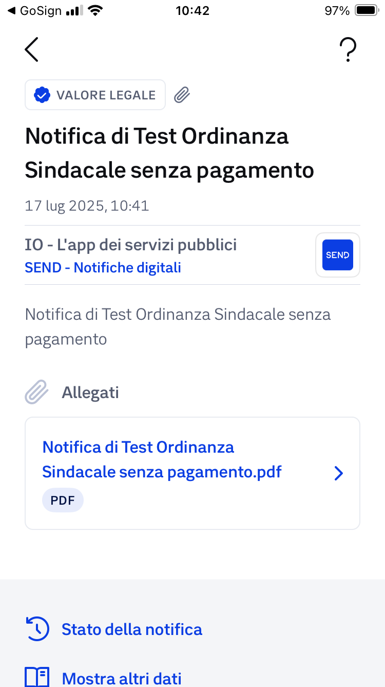
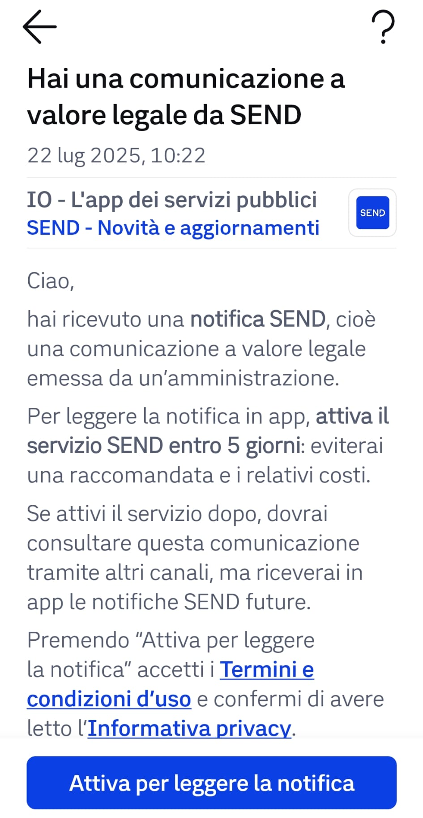
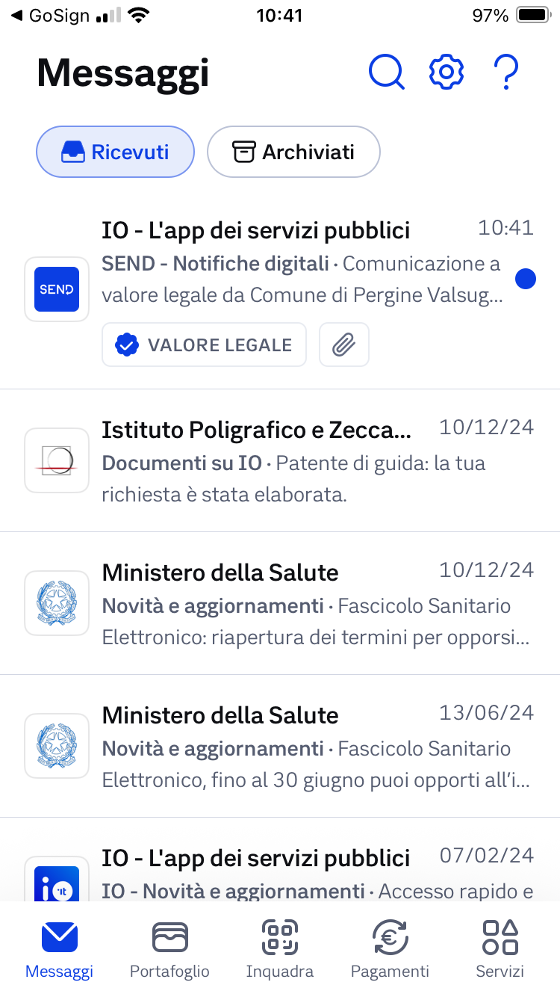
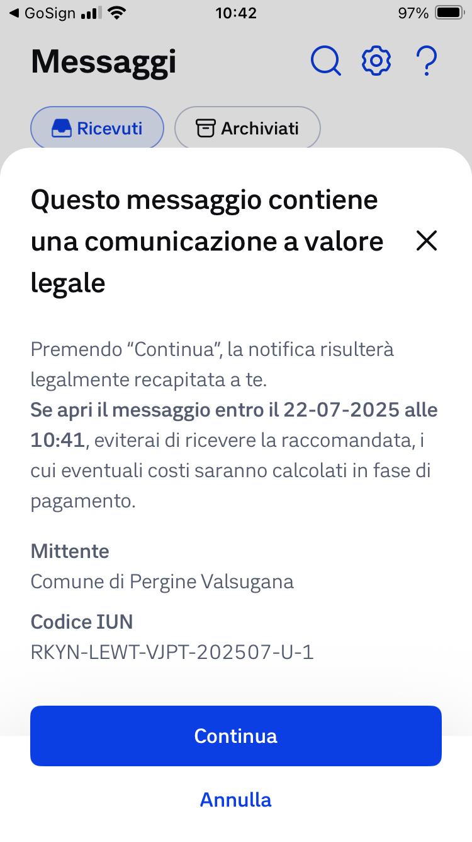
Cosa deve fare il cittadino per usare SEND sulla App IO
L’avviso di cortesia in App IO
All’interno della App IO si trova un messaggio da leggere inviato da SEND
Proseguendo con il tasto “Continua” è possibile visualizzare la notifica
Messaggio di cortesia
Accesso avvenuto
Sullo smartphone si riceve un avviso dalla App IO di ricezione del messaggio di cortesia
Accedendo si perfeziona la notifica a valore legale e vengono resi disponibili i documenti allegati
Se il cittadino non ha attivato il servizio SEND in App IO deve attivarlo dal pulsante evidenziato per leggere la notifica
Comune di …
XXXX-XXXX-XXXX-NNNNNN-X-N

Slide 13
Indice
Informazioni aggiuntive
su SEND

Slide 14





Come funziona la piattaforma SEND - Lato Ente pubblico
€
L’Ente predispone i documenti relativi alla notifica a valore legale da inviare al cittadino e li carica sulla piattaforma SEND
SEND verifica come inviare al cittadino la notifica, se digitalmente e/o via cartaceo, e spedisce la notifica a valore legale
Il cittadino riceve l’Avviso di avvenuta ricezione (AAR) per mezzo di PEC, App IO, email, sms oppure raccomandata e visualizza la notifica a valore legale
Se sono previsti dei pagamenti, il cittadino può saldarli digitalmente attraverso SEND o App IO oppure presso uno sportello portando con sé il modulo di pagamento

Slide 15



Come funziona la piattaforma SEND - Lato Cittadino
PEC
A/R
I cittadini dotati di Posta Elettronica Certificata (PEC) inserita all’interno dell’Indice Nazionale dei Domicili Digitali (INAD) riceveranno l’Avviso di Avvenuta Ricezione (AAR) per mezzo di PEC
I cittadini dotati di App IO sul proprio smartphone riceveranno un messaggio di cortesia contenente l’AAR
I cittadini che inseriscono i propri recapiti digitali, quali email e numero di cellulare, all’interno dell’area riservata di SEND riceveranno un messaggio di cortesia contenente l’AAR
I cittadini non digitali o parzialmente digitali (quindi non dotati di PEC e che non possono ricevere i messaggi di cortesia) riceveranno per mezzo di raccomandata tradizionale l’AAR

Slide 16
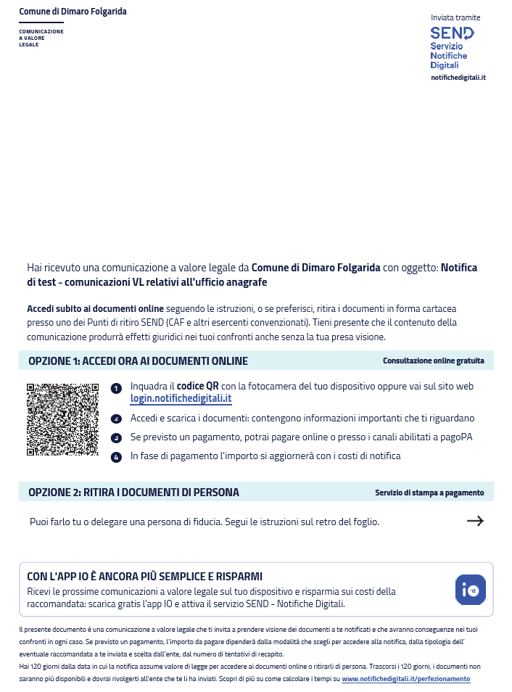
Come funziona la piattaforma SEND - Cos’è l’AAR
Cos’è l’ARR?
L’avviso di avvenuta ricezione (AAR) è il documento che viene recapitato al destinatario, via PEC o via raccomandata, per segnalare la ricezione di una notifica a valore legale nella piattaforma SEND
La pagina frontale contiene l’indicazione delle modalità con cui accedere a SEND attraverso il link alla piattaforma, il QR code alla stessa oppure alcuni suggerimenti per l’accesso con la App IO, nonché l’Identificativo Univoco della Notificazione (IUN)
FRONTE

Slide 17
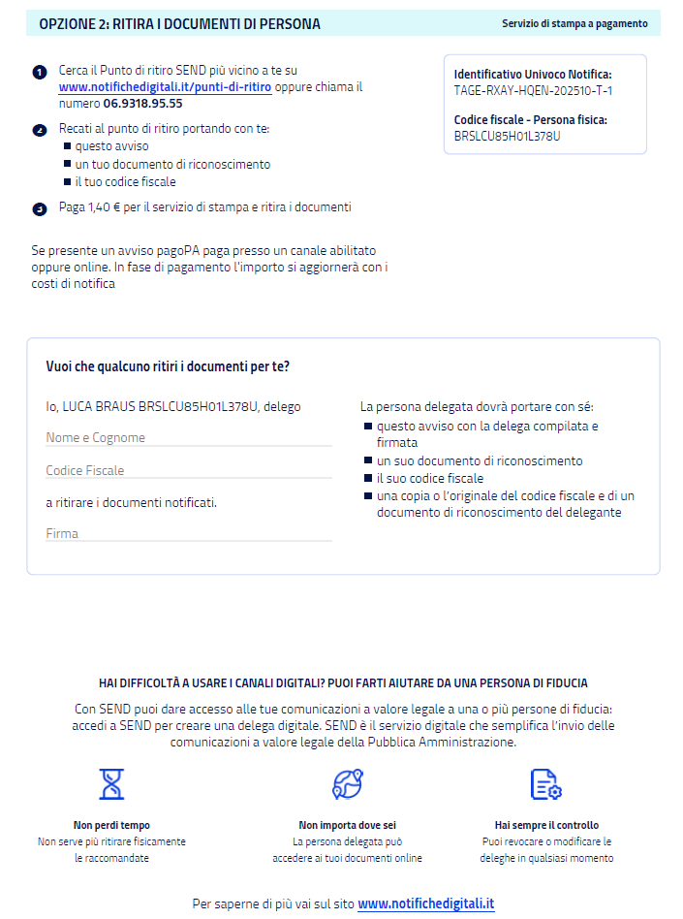
Come funziona la piattaforma SEND - Cos’è l’AAR
RETRO
La pagina retrostante contiene le indicazioni per ritirare la stampa della notifica ad uno sportello abilitato o per delegare qualcuno al ritiro

Slide 18
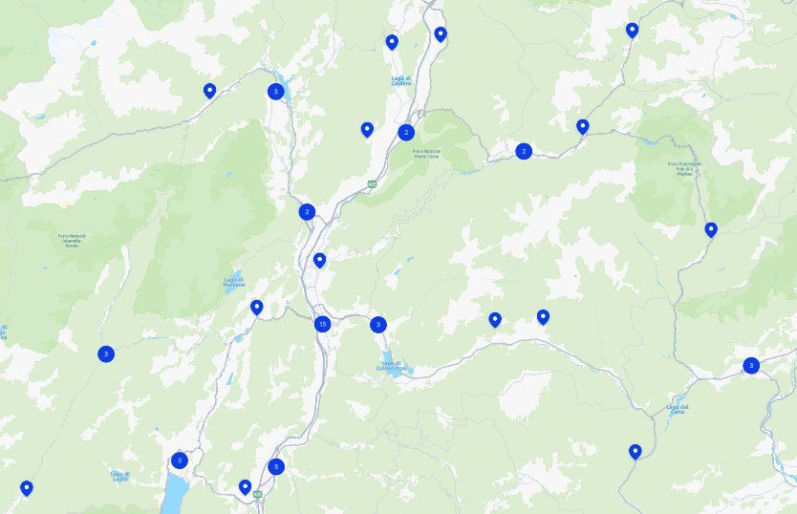
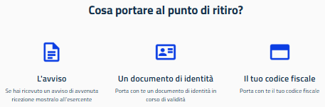
Come funziona la piattaforma SEND - Punti di ritiro
I Punti di ritiro
I punti di ritiro ad oggi sono rappresentati dai Centri di Assistenza Fiscale (CAF) presenti sul territorio nazionale e abilitati all’accesso a SEND
I punti di ritiro aiutano il cittadino in possesso dell’AAR a recuperare i documenti oggetto di notifica e a stamparli al costo unitario fisso di 1,40 €
A questo link è possibile cercare i CAF abilitati: https://notifichedigitali.it/punti-di-ritiro
CAF
circa 45
in Trentino

Slide 19
Link istituzionali e riferimenti utili su SEND
Link istituzionali e riferimenti utili su SEND
Link di accesso a SEND | https://notifichedigitali.it/cittadini
Quando si perfeziona una notifica? | https://notifichedigitali.pagopa.it/perfezionamento
FAQ - Cittadini | https://notifichedigitali.pagopa.it/faq
Assistenza | destinatari-send@assistenza.pagopa.it

